Slide 1
Bu proje Avrupa Birliği ve Türkiye Cumhuriyeti tarafından finanse edilmektedir.
ULAŞTIRMA VE LOJİSTİK MESLEKİ EĞİTİM
DAĞITIM
(DAĞITIM PLANLAMASI)
Öğr.Gör. Hakan GÜNGÖRMEZ
Bu yayın Avrupa Birliği ve Türkiye Cumhuriyeti’nin mali katkılarıyla hazırlanmıştır. Bu yayının içeriğinden yalnızca Iğdır Üniversitesi sorumludur ve bu içerik hiçbir şekilde Avrupa Birliği veya Türkiye Cumhuriyeti’nin görüş ve tutumunu yansıtmamaktadır.

Slide 2
DAĞITIM PLANLAMASI

Slide 3
1. SEVKİYAT PLANLAMA
Sevk planlama depodan yapılacak bir grup sevkiyatın çıkış adreslerinin belirlenmesi, bu adreslerden uygun emirlerin yaratılması, stokların rezervasyonu ve sevk emirlerinin yaratılması işlemidir. Bir sevk planı numarası ile takip edilir.

Slide 4
Yaratma tarihi, yaratan kullanıcı, depo kodu, açıklama, sipariş türü ana kayıtta yer alır. Parametreler kısmında siparişler, sevk emirleri, müşteriler, ürünler, coğrafi bölgeler, şehirler ya da hatlar birden fazla ve paralel olarak seçilebilir. Bu parametrelerin hepsini sağlayan sevk emirleri dağıtılır. Sevk emirleri için istenirse emir miktarının bir kısmı da seçilir. Müşteri bilgisi girilmemiş ise sistem tarafından toplama öncesi oluşturulabilir.

Slide 5
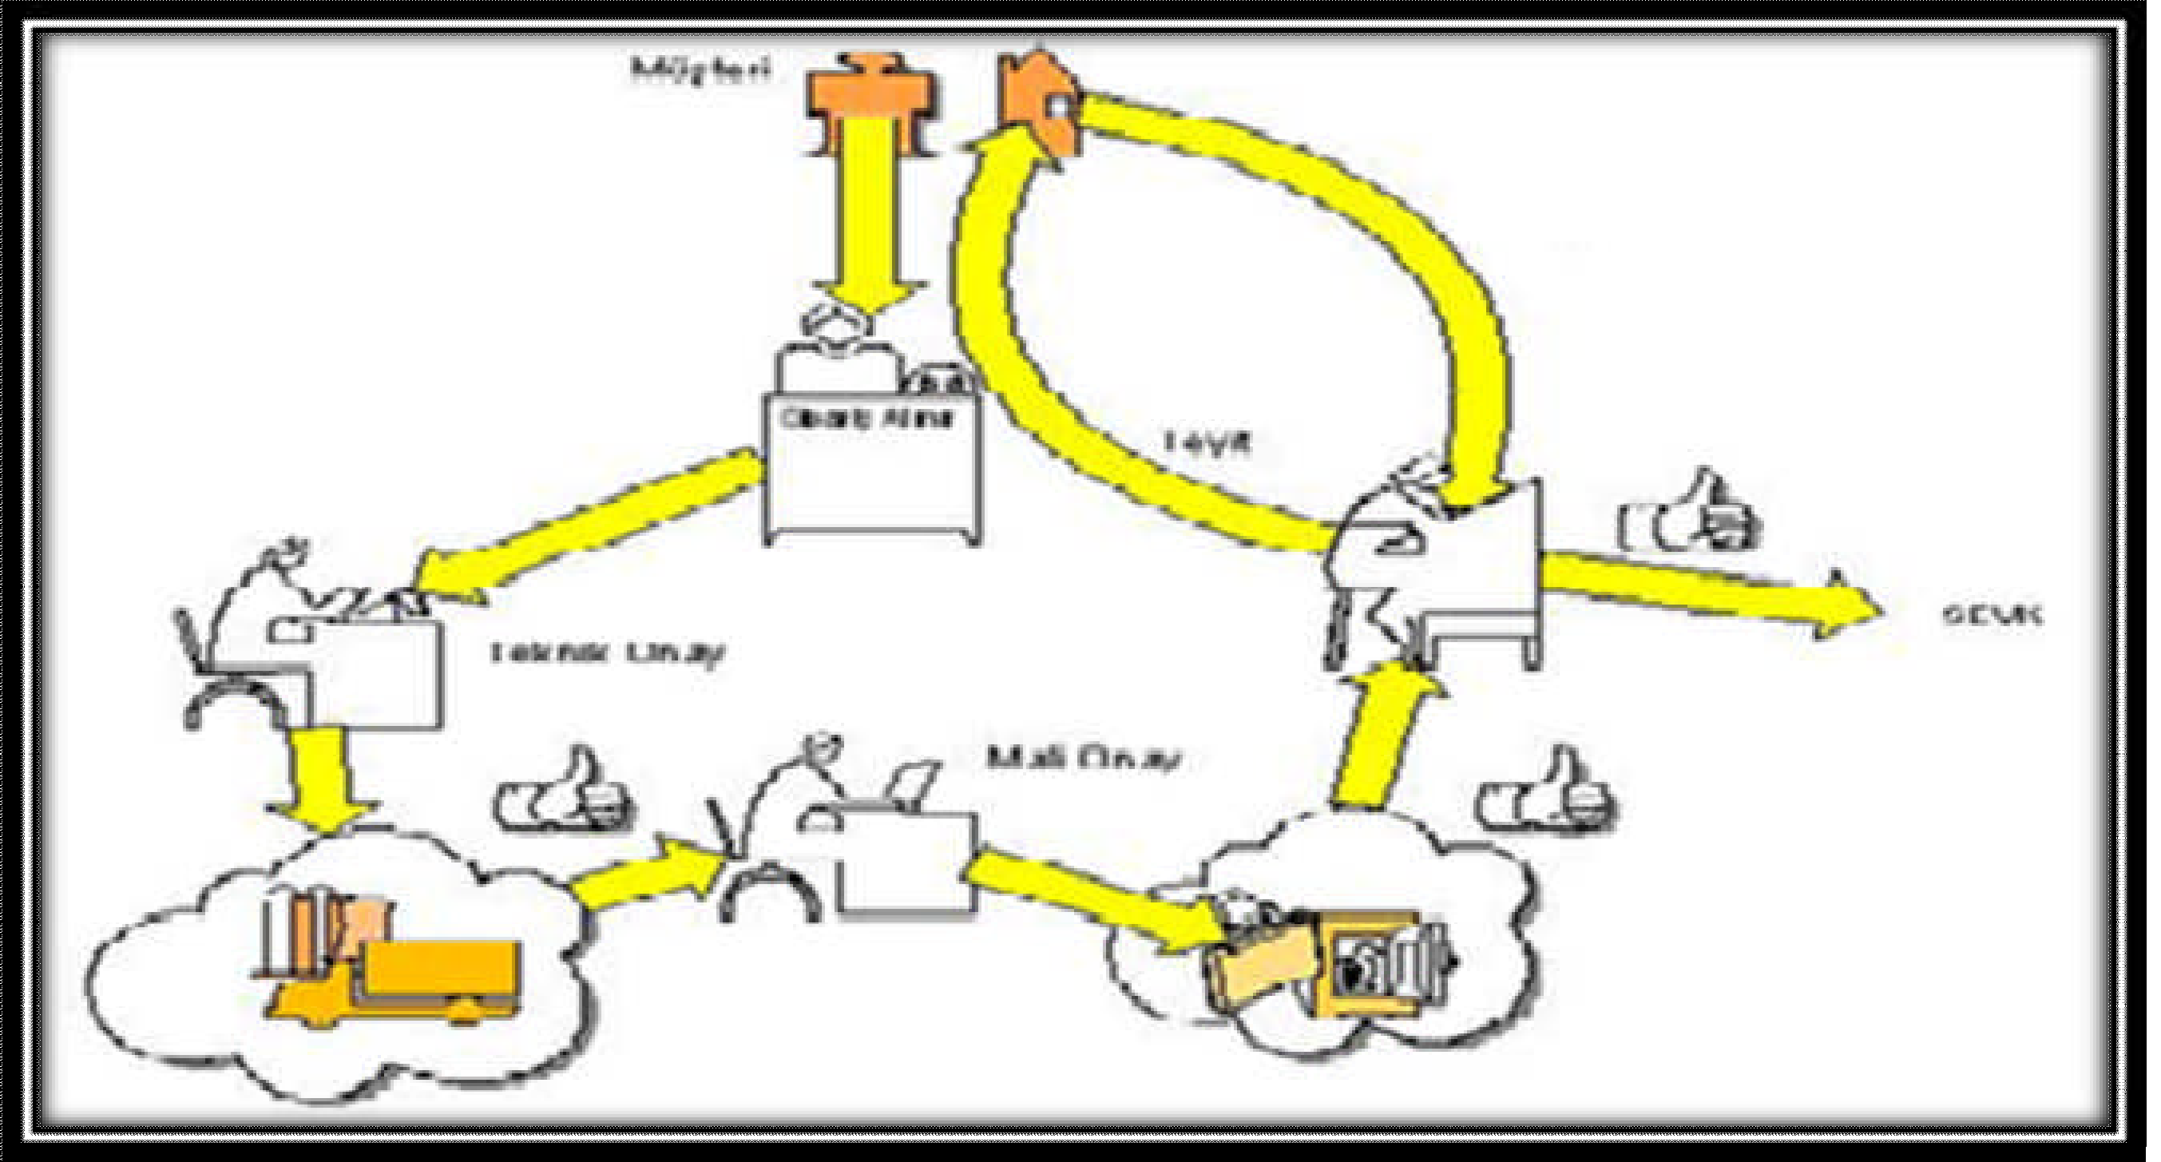
Sevk emri planlanmadan önce simülasyon amaçlı fiktif emirler yaratılarak ortaya çıkacak sonuç izlenebilir. Buna göre toplama elemanı gereksinimi, süresi, büyüklüğü tahmin edilebilir.

Slide 6
Planlama işlemi sırasında önce sevk emri bazında rezervasyonlar stok miktarı kadar yapılır, daha sonra bu rezervasyonlar toplama şekline ve sıralamasına göre adreslere bölüştürülerek çıkış emirleri yaratılır. Palet ile yapılacak toplamalar “palet”, koli ile yapılacak toplamalar “koli”, stok birimi cinsinden yapılacak toplamalar “parça” tipi emir olarak yaratılır.

Slide 7
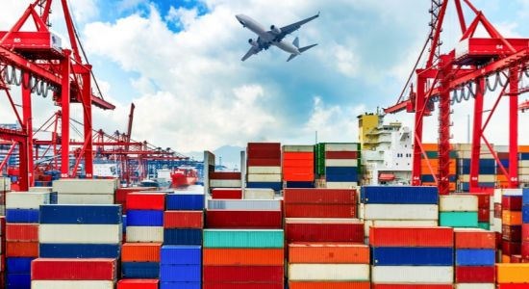
Lojistik firma, sevk talimatındaki bilgilere dayanarak dağıtım adreslerine ve taşınacak ürün tonajına (miktar, ağırlık, hacim) bağlı olarak öncelikle aşağıdaki planları yapar.

Slide 8
Araç seçimi
Araç adedinin belirlenmesi
Araç ve mallarla beraber bulunacak olan personelin seçimi ve adetlerinin belirlenmesi
Depo çıkışlarının planlanması
Depo sevkiyat ve mal kabul süreçlerinin tasarlanması
Elektronik donanım ve programlarının planlamaya olan etkilerinin belirlenmesi, araç takip sisteminin planlamaya verimlilik açısından sağladığı yararlar
Acil sevkiyat ve mal kabul prosedürlerinin hazırlanması
Satış sonrası hizmetler konusunda süreçlerin tasarlanması, olumsuz şartlarda neler yapılacağının belirlenmesi
Mal iadelerinin, mal değiştirmelerinin, sürecin tasarımları ve ölçümlemeleri
Süreç geliştirme çalışmaları, bu yolla zaman içinde verimliliklerin artırılarak kârın artırılması!

Slide 9
Bu planlama ile dağıtım faaliyetinin gerçekleşeceği süre ve taşımacılığın yapılacağı araç türü (kamyon, tanker vb.) belirlenir. Böylelikle dağıtımda gecikmelerin olması ve ürünün tonajına bağlı olarak maliyet artışlarının yaşanması önlenir. Amaç, ürünü zamanında sevk etmek ve müşteriye verilen sözü yerine getirmektir.

Slide 10
Sevkiyat Planında Şu Hususlara Önem Verilmelidir
Yüklenen araç ölçüleri ve yükün ambalaj ölçüleri kontrol edilerek yükleme planı hazırlanmalıdır.
Proje taşımalarında özel ekipman gerektiren yüklemelerde gerekli ekipman ve iş gücü tedarik edilmelidir
Yüklemenin yapılacağı araçların yeterli sayıda ve nitelikte olması için gerekli önlemler alınmalıdır.
Sevkiyat güzergâhı konusunda çalışmalar yapılmalıdır.
Araçla birlikte gidecek taşıma belgeleri ve diğer belgeler kontrol edilmelidir.
Sigorta emtia poliçesi ve CMR poliçeleri gözden geçirilmelidir.

Slide 11
SEVK EMRİ
Satıcı tarafından sevk edilmesi istenen siparişler satıcı sisteminde planlanarak gerekli kontrollerden geçtikten sonra lojistik firmasına sevk emirleri olarak bildirilir. Sevk emirleri depodan yapılacak her tür sevk işlemini içerir.
Sevk emirleri taşıyıcı araç bilgisini içerebilir. Bu durumda sevkiyat planı sırasında araç bilgisi plan yapılan araç ile eşleşmelidir.

Slide 12
Sevk Emrinin Uygulanması
Müşteri ve lojistik firma arasında yapılan hizmet sözleşmesine göre, müşteriden gelen talimatlar doğrultusunda yurt içi dağıtım faaliyetleri organize edilir. Müşteriden teslimata ilişkin ürün cinsi, miktarı, sevkiyat adresi, zamanı ve teslim edilecek kişi bilgileri mümkün olduğu takdirde elektronik ortamda veya yazılı talimat şeklinde alınır.

Slide 13
Sevk talimatı üzerinde, geçerlilik süresi mutlaka belirtilmeli, iptal edilen sevk emirleri lojistik firmaya anında bildirilmelidir. Sevk emirlerinde sevk emri önceliği “Normal” ve “Acil” olarak ayrılmalıdır. Sevk edilecek olan malların “Komple” ya da “Kısmi” olarak sevk edileceği de talimat üzerinde yer almalıdır.

Slide 14
Sevk edilen her ürün için müşteri tarafından irsaliye düzenleneceği gibi, müşteri tarafından yetki verilmesi hâlinde lojistik firma, müşteri adına irsaliye ve fatura düzenleyebilir.
Müşterinin düzenlediği irsaliyeler lojistik firmaya iletilmelidir. Sevk irsaliyeleri ürün ile eşleştirilerek sevk edilebilir. İrsaliye ve faturanın ilgili nüshaları sevk günü veya ertesi gün müşteriye gönderilir.

Slide 15
Sevk Talimatında Bulunması Gereken Bilgiler
Ürüne ait bilgiler (cinsi, miktarı, kodu, lot ve seri no, son kullanma tarihi )
Taşıyıcı araç bilgileri ( markası, plaka nu. vb. )
Sevkiyat adresi ve zamanı
Teslim edilecek kişi bilgileri
Sevk emri önceliği bilgisi ( normal, acil )
Sevkiyata ilişkin ilave bilgiler ( sevk süresi, paletli olması vb. )

Slide 16
Ürünlerin Teslim Alınması ve Depolama
Depoya mal girişinden itibaren sevkiyata kadar depo içindeki bütün hareketler planlanabilir. Depo yerleşimi optimize edilebilir. Ürünlere adres bazında veya ürün kodu bazında blokaj konulabilir. Ürün hareketleri adres bazında kontrol edilir. Böylece, ürünleri hızlı, ucuz ve en az hata ile stoklamak, depo içinde optimize etmek, akışlarla ilgili bilgilere dayalı çeşitli analizler yapabilmek, müşteriye hızlı ve hatasız sevkiyat olanaklı hâle gelmektedir.

Slide 18
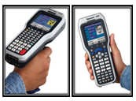
Depodaki işlemler kağıt bazlı veya radyo frekanslı (RF) taşınabilir veri toplama terminalleri ile yürütülür. RF’li sistemde emirler sistem tarafından kullanıcı el terminaline radyo dalgaları ile iletilir.

Slide 19
RF sistemde bulunan kontroller nedeniyle hata olasılığı en aza indirilir. İşlemler anında (on-line) takip ve kontrol edilir. Depo içi stokların durumu anlık olarak bilindiğinden sipariş kabulü daha gerçekçi yapılır. Depo içi hareketlerde, mal girişi ve sevkiyatta verim yükselir. Koli, palet, raf vs. etiketlerinde isteğe bağlı olarak barkod (tek veya iki boyutlu), radyo frekanslı etiket gibi tanımlayıcılardan yararlanılabilir.

Slide 20
Sevkine onay verilmiş olan siparişlerin depodan hızlı bir şekilde toplanması gerçekleştirilir. Toplama işlemi sipariş, müşteri, hat veya ürün bazında yapılabilir. Acil sevkiyatlara öncelik verilebilir. Toplama sonrası ambalajlama işlemi gerçekleştirilir. İrsaliyelerin dökümü tek tek veya topluca yapılabilir.

Slide 21
Ürün hareketlerinin her aşaması izlenerek, stokların değer ve miktar yönetimi gerçekleştirilir. Stok yönetimi ile stok seviyeleri düşürebilir ve maliyetleri kontrol edilir. Ürünlerin istenilen ölçü birimlerine dönüşümü sağlanabilmektedir. Yani, stoğa adet olarak giren ürünler, paket, koli, litre, kilogram vs. birimler ile de işlem görebilmektedir.

Slide 22
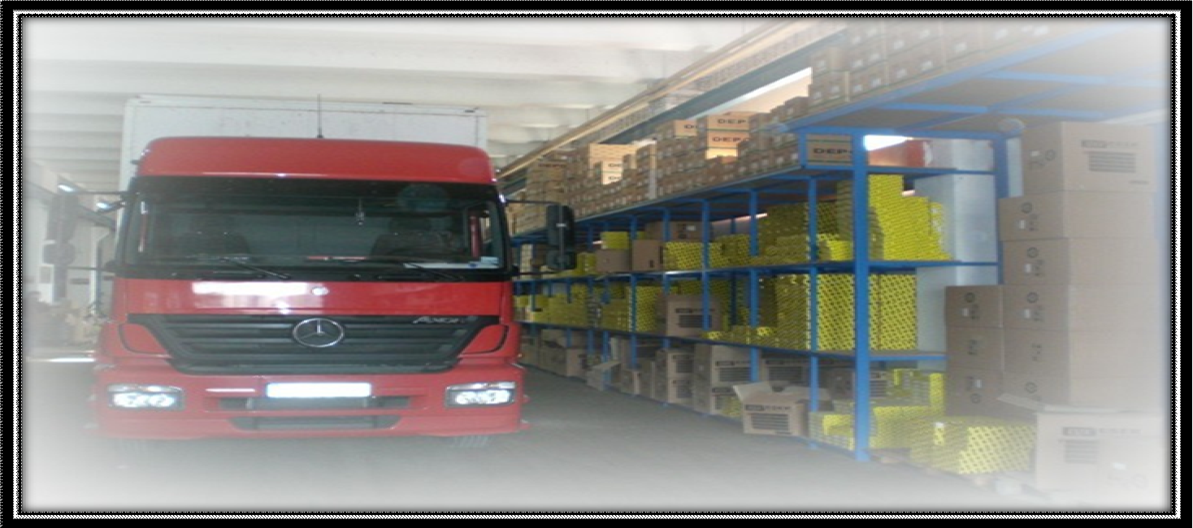
Lojistik firma depolarına alınan ürünler uygun koşullarda saklanır. Ürünlerin iç süreçler ve müşteriye son sevkiyatı esnasında yapılan etiketleme, ambalajlama, depolama, koruma ve taşıma faaliyetlerinin, ürün üzerinde herhangi bir olumsuzluk oluşturmaması için gerekli önlemler alınır.

Slide 23
Depodan Sipariş Toplama
Sevk planlaması sonucu yaratılan çıkış emirleri serbest bırakılmayı bekler. Bu emirlerin serbest bırakılması, adresten alınması ve sevk alanı/aracı’na bırakılması toplama işlemini oluşturur.

Slide 24
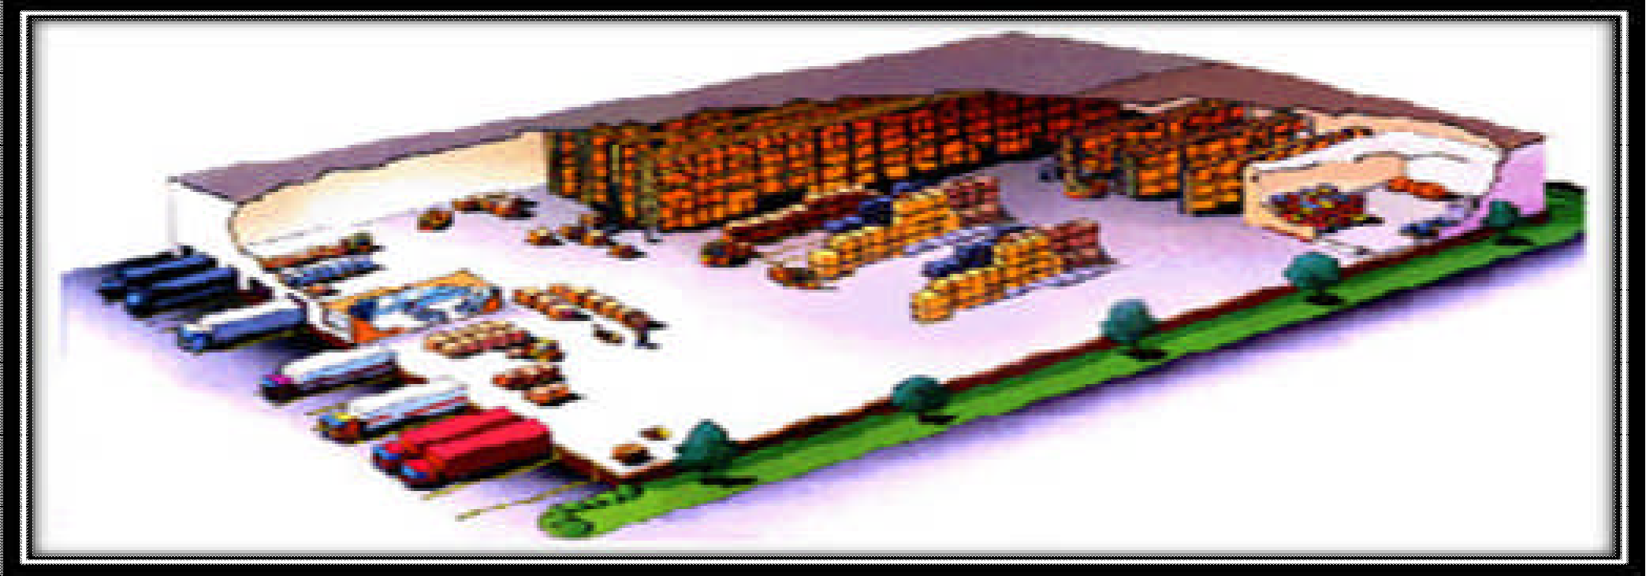
Çıkış emirleri sevk planı bazında işlenebilir. Bütün sevk planı ya da bir kısmı serbest bırakılarak işlem yapılabilir. Konsolide sevklerde yani birden fazla müşterinin malı beraber ve topluca toplanacak ise çıkış emirleri bölge-koridor bazında gruplanarak toplama listeleri oluşturulur.

Slide 25
Müşteri bazlı ve birden fazla müşterinin beraber ayrık olarak toplanması durumunda hangi toplama kabına koyduğu toplayıcı tarafından okutularak bildirilir ve sistem tarafından kontrol edilir. Toplama için barkodlu etiket kullanılıyorsa alınacak her ürün üzerine bir adet yapıştırılır ve sistemde kaydı yaratılır.

Slide 26
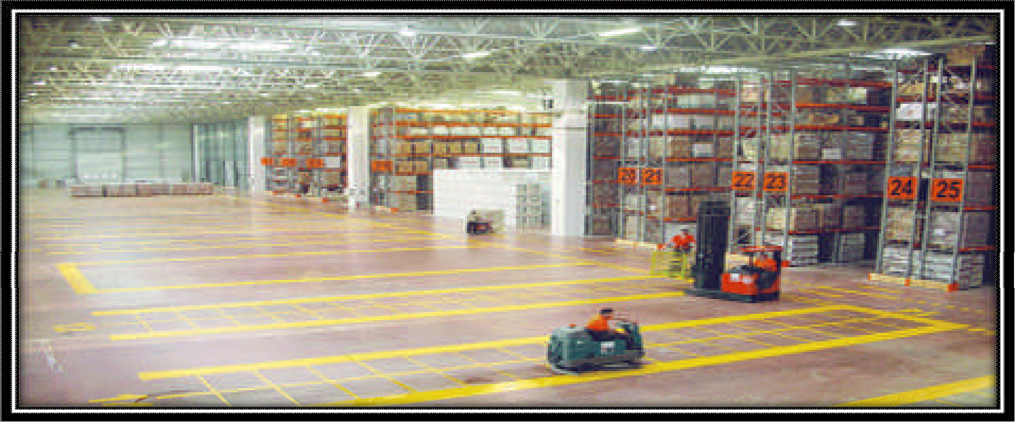
Sevkiyat emirlerine bağlı olarak, depodan yapılacak mal toplama işleminin en verimli ve hızlı şekilde yapılabilmesi için deponun hangi bölüm ve raflarından, hangi ürünlerin ne miktarda toplanacağının bilinmesi gerekir.

Slide 27
İsteğe bağlı olarak raf ve adreslemesi bulunan depolar için müşteri siparişlerinde yer alan mallar, el terminalleri ve forklift kullanılarak bulundukları raflardan toplanır. Mal toplama işlemi öncesinde, sipariş bilgileri ana bilgisayardan el terminaline aktarılır.
Bu toplama işlemi sırasında ürünlerin ve/veya kolilerin üzerinde yer alan barkod bilgileri el terminallerine okutulur. Böylece sevk emrine dönüşmüş sipariş içinde yer almayan herhangi bir ürünün toplanması engellenir.

Slide 29
Sevkiyat Süresini Planlama
Müşteri taleplerinin “istenilen zamanda” karşılanması, rekabet üstünlüğü açısından kritik öneme sahiptir. Lojistik firma, sevkiyat sürecini planlarken şu konuları göz önünde bulundurmalıdır:

Slide 30
Geçiş süresi: Ürünün tercih edilen bir taşıma biçimiyle sevkiyat noktasından varış noktasına taşınmasında geçen süredir. Deniz yolu, demir yolu ve kara yolu taşımacılığı haftaları bulan bir süre alabilir, oysa hava yolu geçiş süresi saatlerle ölçülür. Maliyet bir hız işlevidir; geçiş süresi ne kadar kısa olursa, fiyat o kadar yüksek olur.
Teslim süresi: Bir ürünün siparişi ile teslimi arasındaki süredir Teslim süresi; sipariş işlemi, finansal transferler ve yükleme gibi teslimi yavaşlatan bütün diğer faktörleri kapsar. Uzun bir teslim süresine katlanabilen bir şirket genellikle taşımacılığın daha ucuz, daha yavaş biçimlerini kullanarak avantaj sağlar.

Slide 31
Sevkiyat süresi planlanırken iki temel amaç hedeflenir
Ürün gecikmelerinin minimizasyonu: Planlanan ürün sevkiyat tarihi ile gerçekleşen ürün sevkiyat tarihi arasındaki sürenin azaltılmasıdır.
Müşteri teslim süresinin minimizasyonu: Sipariş verildiği zamandan siparişin müşteri tarafından alınmasına kadar geçen sürenin en aza indirgenmesidir.

Slide 32
Araç Türünü Planlama
Sevkiyat ve taşıma sisteminin verimli kullanılabilmesi için araç seçiminin doğru yapılması gerekir. Taşıma yapılacak aracın türü, kapasitesi ve diğer özellikleri sevk edilecek malın cinsi, ağırlığı, fiziksel ve mekanik özellikleri, taşıma mesafesi dikkate alınarak belirlenir.
Ürün yapısına göre taşıma sisteminin belirlenmesi
Taşıma araçlarının özelliklerinin belirlenmesi
Nakliye maliyetlerinin hesaplanması gerekir

Slide 33
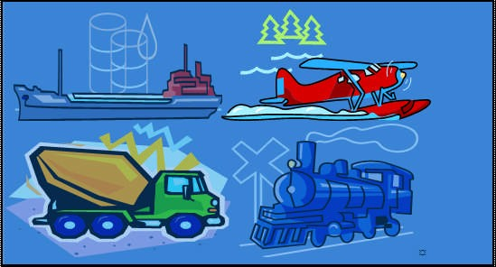
Ürünün yapısal özelliği taşıma aracını seçiminde önemli rol oynar. Taşıma sırasında yük olarak adlandıran ürünler kendi arasında çeşitli sınıflandırmaya tabi tutulur ( Dökme yük, kuru yük, sıvılar, gazlar vb. ). Buna bağlı olarak da taşıma sistemine karar verilir ( Konteyner, tanker, tır, kamyon vb. ).

Slide 34
Araç türünün belirlenmesinde nakliye giderlerinin hesaplanması önemli rol oynar. Ürünün teslimat adresine kısa sürede ulaşımı isteniyorsa hava yolu tercih edilecektir. Fakat bu tercih firmaya yüklü bir maliyet getirecektir. Deniz yolu ve demiryolunun tercih edilmesi maliyetleri azaltacak fakat ulaşım süresini fazlalaştıracaktır. Bütün bu ölçütleri göz önünde bulundurarak yurt içi taşımacılıkta çoğunlukla tercih kara yolu taşımacılığından yana olmaktadır.

Slide 35
SON KONTROL VE YÜKLEME
Son Kontrol: Dağıtım öncesinde ürünler şekil açısından tekrar kontrol edilir. Bu kontrol işlemi sırasında daha önce tanımlanan ürünlerden numune alınarak son kontroller yapılır.

Slide 36
Kontrolü tamamlanan ürünler, talimatlarda belirtilen koşullara uygun olarak depolandıkları alanlardan alınır ve müşteri talimatlarına göre paketleme birimine gönderilir. Hangi sipariş için hangi ürünlerin, ne miktarda ve ne tür ambalajla paketleneceğinin çözümüne gidilir. Alıcı adreslerinin yer aldığı gönderi etiketleri üretilerek faturalarla eşleştirilir ve müşteri tarafından temin edilen ambalaj malzemeleri ile paketlenir.

Slide 37
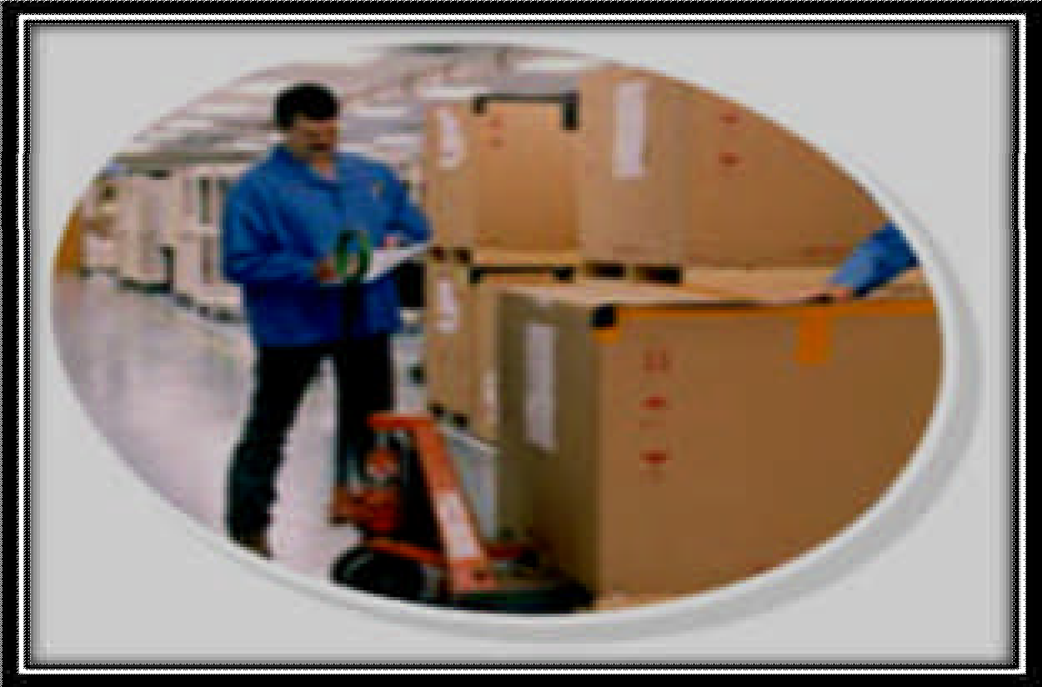
Dağıtımı gerçekleştirilecek ürünler adreslerine göre bir gruplamaya tabi tutulur.
Sevkiyatların hangi araçlara hangi sıra ile yükleneceğinin planlaması yapılır.

Slide 38
Ürünlerin fiziksel kontrolleri tamamlandıktan sonra, son aşamada ambalajlar üzerine barkod etiketleri yapıştırılır. Böylelikle dağıtımın gerçekleşmesi için depoda yapılan son kontrol hareketleri tamamlanır ve araç yüklemeye hazır hâle getirilir.

Slide 39
YÜKLEME
Sevk talimatlarına uygun olarak depodan toplanan ve depo çıkış kapılarında hazır hâle getirilen ürünler çeşitli yöntemlerle taşıma aracına aktarılır. Bu aktarım sırasında kullanılan araçlar ve yöntemler farklılık gösterir.
Forklift, palet ve ayarlı rampa gibi depolamada kullanılan araçlar yükleme süreçlerinde kullanılan temel araç ve gereçlerdir.

Slide 40
Rampa Yönetimi Yapmak
Rampa ve yükleme araçları, her türlü lojistik yüklemede depolarda, hangarlarda, yükleme ve boşaltma esnasında ısı kaybını ortadan kaldırmak, enerji tasarrufu sağlamak ve iş verimliliğini artırmak için geniş bir ortak kullanım alanı sağlar.

Slide 41
Yükleme işleminde kullanılan rampalar, depo giriş kapısında sabit olarak bulunabileceği gibi, yükleme ve boşaltma işlemlerinin depodan ayrı bir bölgede yapılması durumunda mobil ( hareketli ) rampa şeklinde de kullanılabilir.

Slide 42
Yükleme Sırasında Kullanılan Araçlar
Depolarda muhafaza edilen ürünlerin, depo içinde taşıma ve istifleme işlemlerinin gerçekleştirilmesi, nakliye aracına yükleme ve boşaltmalarının sorunsuz biçimde yapılması için, gördükleri işe, kapasiteleri ve tasarımlarına göre farklılık gösteren taşıma ve yükleme araçlarından yararlanılmaktadır. Ürünün özelliğine ( yapısı, ağırlığı vb. ), taşıma aracının türüne ve ambalaj şekline göre yükleme sırasında genellikle şu araçlar kullanılır:

Slide 43
Forklift
Bir yükün yatay ve dikey hareketini yapan bir istifleme aracıdır.Forkliftler, herhangi bir yükü çatallı kolları ile alıp kaldırarak, belirli bir mesafeye taşıyıp istif etmeye yarayan taşıma ve kaldırma makinalarıdır. Sanayi kesimlerinde; depo, gümrük, ambar gibi iş yerlerinde ekonomik olarak iş yapan makinelerdir. Bu makineler ile malzemelerin yükleme, boşaltma ve taşıma hizmetleri yapılmaktadır.

Slide 45
Transpalet
Palet taşıma araçları, yük paletlerinin fabrika içi taşımalarında yardımcıdır. Güvenlik kontrol kolu sayesinde, istenilen her işlevi problemsiz ve kolayca yerine getirir. Palet taşıma araçları; iş yerlerindeki fiziksel zorlanmayı ortadan kaldırır ve kısa mesafe taşımalarında pahalı araçların kullanılmasını engeller. Palet taşıma araçlarının birçok modelleri mevcuttur.

Slide 47
Palet
Paletler, birçok kutuyu, balyayı aynı anda taşımak için dizayn edilmiştir. Bir palet üzerindeki istifli yükü ile birleştirilmiş yük olarak adlandırılır. Paletler genel olarak ağaçtan, çelikten veya plastikten yapılır. Ağaç paletler birkaç kiriş üzerinde düz bir yüzey meydana getirecek şekilde imal edilir. Paletlerin toplam yüksekliği, 10-15 cm kadardır. Bir palet iki yüz arasında bulunan destek takozlar, forklift çatallarının araya girmesini sağlar.

Slide 48
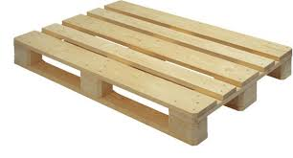
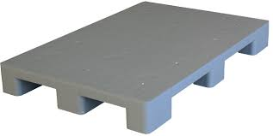
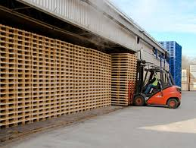

Slide 49
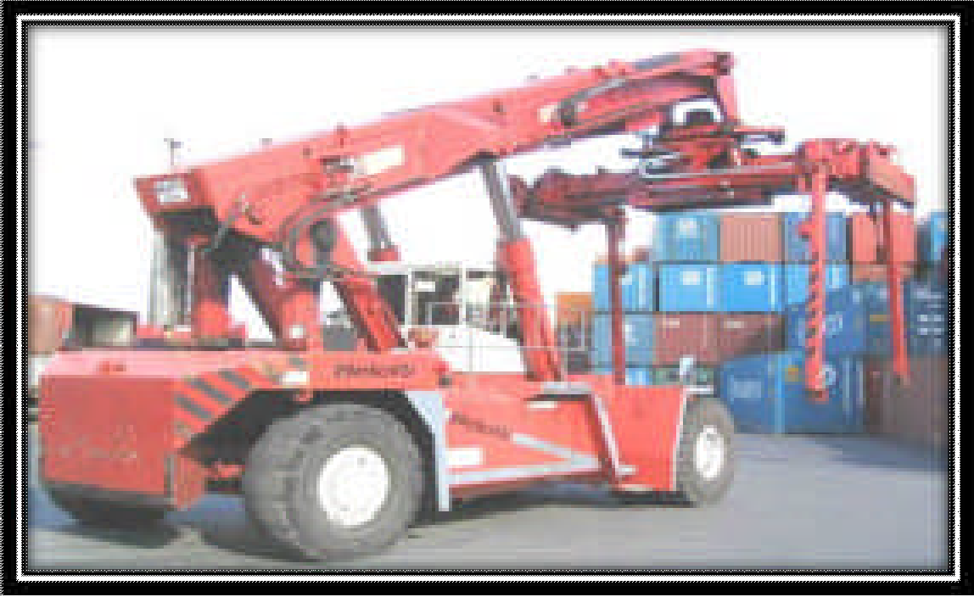
Vinç
Vinç, yükün dikey hareketini sağlayan bir kaldırma aracıdır. Malzemeleri ya da yükleri kaldırma, yeni bir yöne dönerek veya hareket ederek aktarma, yerlerini değiştirme, yükleme, boşaltma işlerinde kullanılan makinelere vinç veya crean(kreyn) denilmektedir.

Slide 50
SEVKİYAT
Güvenilir olmayan bir sevkiyat sistemi, taşıma maliyetlerinin artmasına neden olacaktır. Tutarlı bir sevkiyat performansının tutturulması yönetimin göstereceği çaba ve alacağı kararlara bağlıdır. Sevkiyat sırasında rota optimizasyonu yapılması ve araç takip sisteminin uygulanması, sevkiyat sisteminin başarısını arttıracaktır.

Slide 51
Sevkiyat Öncesi Kontrol
Sevkiyat işlemi gerçekleştirilmeden önce, sevkiyat kontrolü yapılması gerekir. Çıkış işlemleri öncesinde, sevk edilecek malların bilgisi bilgisayardan el terminali üzerine aktarılır. Her okutulan barkod bilgisi, tanımlanmış sevk kuralları ile ( sevk listesinde olup olmadığı, planlanan sevkiyat adedine uygun yükleme yapılıp yapılmadığı vb. ) kontrol edilir.

Slide 52
Rota Optimizasyonu
Rota optimizasyonu, “en uygun yolun seçilmesi” ya da “en uygun rotanın oluşturulması” anlamına gelmektedir. Bilgisayar ortamında oluşturulmuş haritaların gösterimi üzerinde, araç, müşteri ve depo yerleşim ve sipariş bilgilerine göre dağıtım amaçlı en uygun, en kısa, en hızlı varılabilecek yolun ortaya çıkarılması sistemidir.

Slide 54
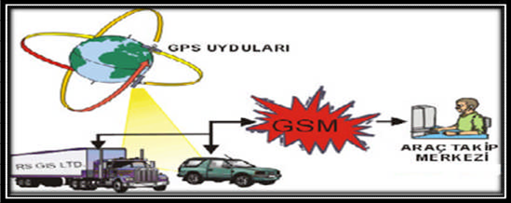
Araç Takip Sistemi
Araç takip sistemleri çoğunlukla web tabanlı programlardır. Sisteme internet erişimi olan bilgisayarlar ile giriş yapılabilmektedir. Kullanıcı oluşturduğu şifre ile haritaya bağlanıp araçları sürekli olarak takip edip yönlendirebilmektedir.

Slide 55
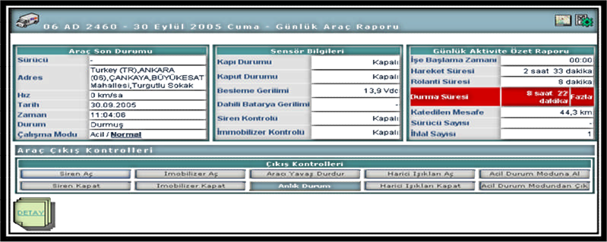
Ayrıca araçların o anda ya da geçmişe dönük olarak öğrenilmek istenen zaman dilimi içinde nerede oldukları görülebilmektedir. Araçların hız, mesafe, bekleme süreleri ve yerleri gibi pek çok detay rapora bu sistem sayesinde ulaşmak mümkün olmaktadır.

Slide 56
TEŞEKKÜRLER

